Slide 1
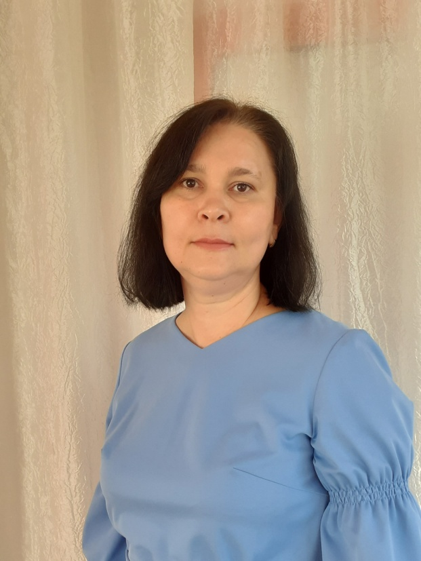
Министерство образования Республики Мордовия
Портфолио
Мангутовой Динары Ряшитовны,
воспитателя муниципального дошкольного
образовательного учреждения
«Детский сад № 71»
городского округа Саранск
Дата рождения: 27.08.1977 г.
Профессиональное образование:
Мордовский государственный университет
им. Н.П.Огарева. «Биология»,2000 год.
Переподготовка : ГБОУДПО «МРИО», дошкольное образование,2015г.
Стаж педагогической работы: 16 лет.
В данной должности: 16 лет.
Наличие квалификационной категории: первая,
приказ № 1231 от 22.12.2015 г.

Slide 2
Педагогический опыт работы на тему
«Формирование у детей дошкольного возраста навыков безопасного поведения через ознакомления с правилами дорожного движения»
представлен на сайте https://ds71sar.schoolrm.ru

Slide 3
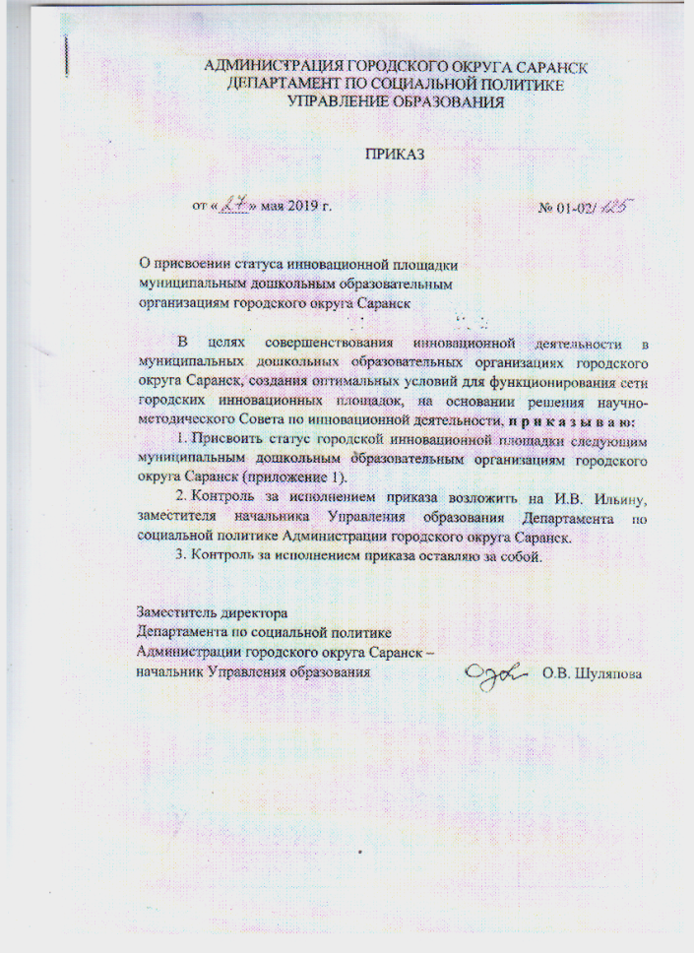
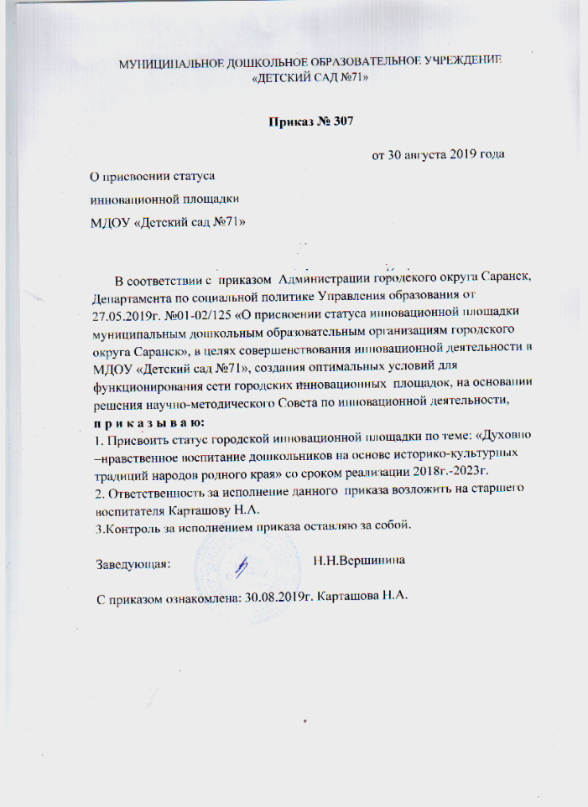
1.Участие в инновационной деятельности

Slide 4
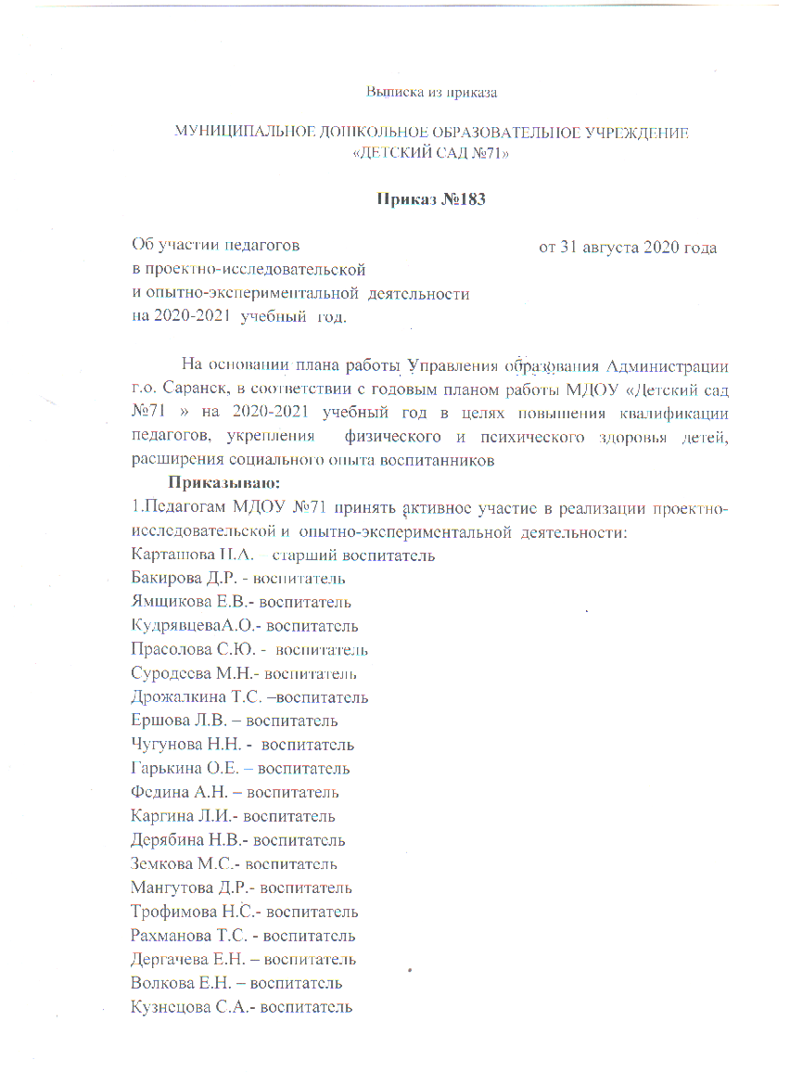
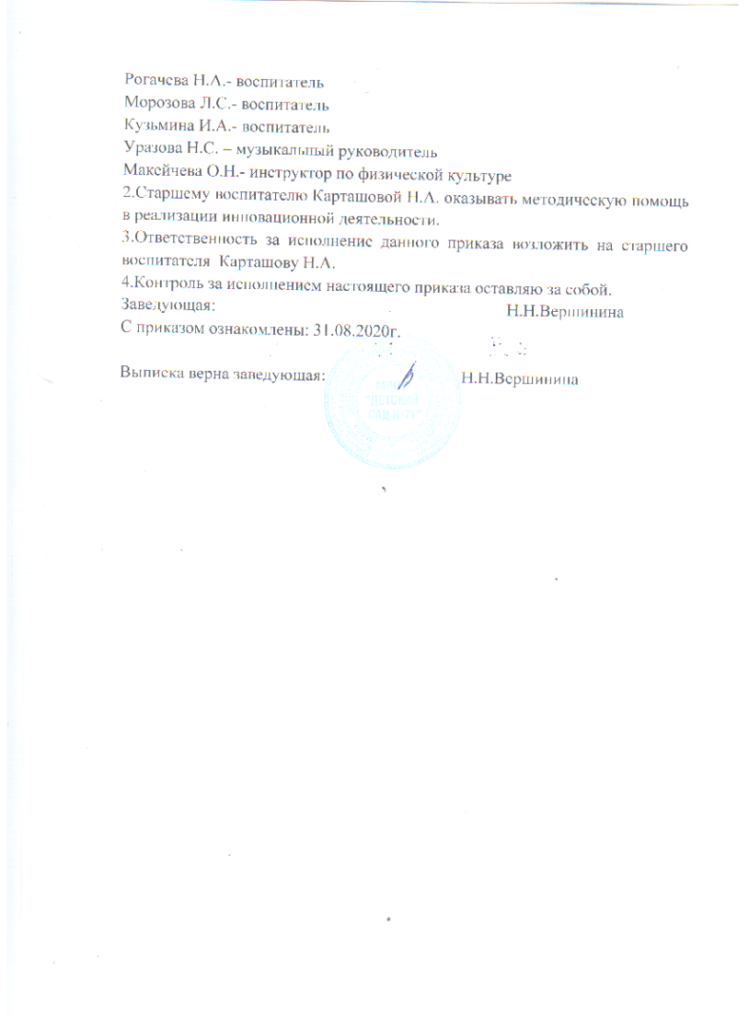

Slide 5
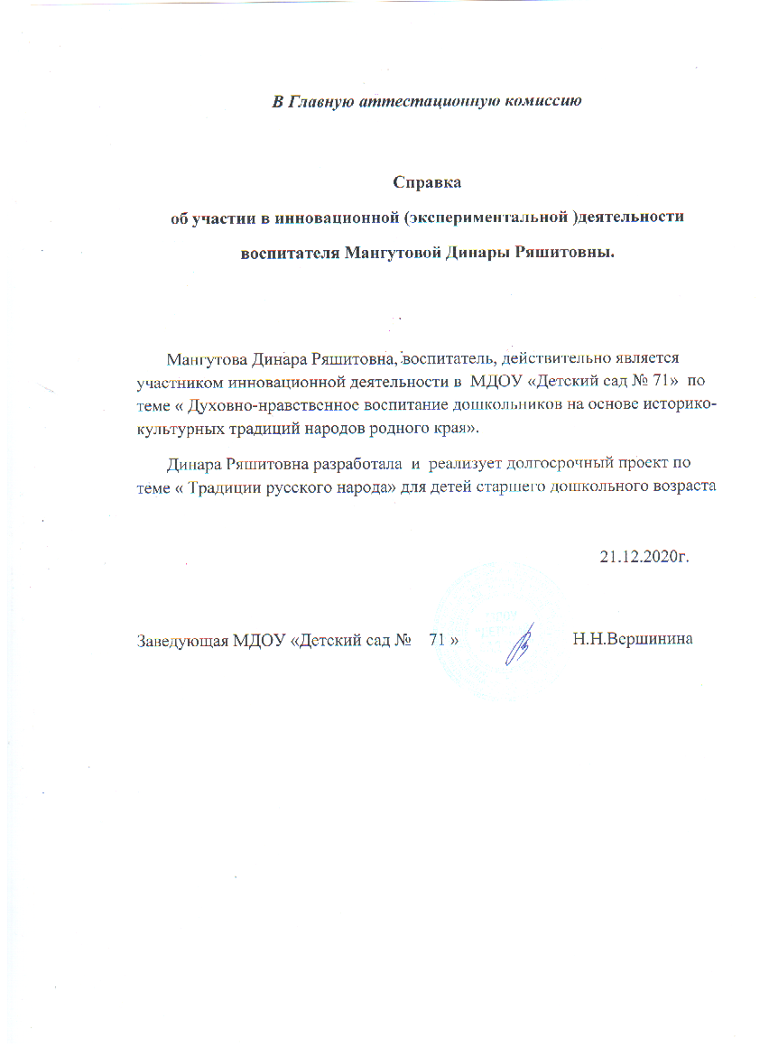
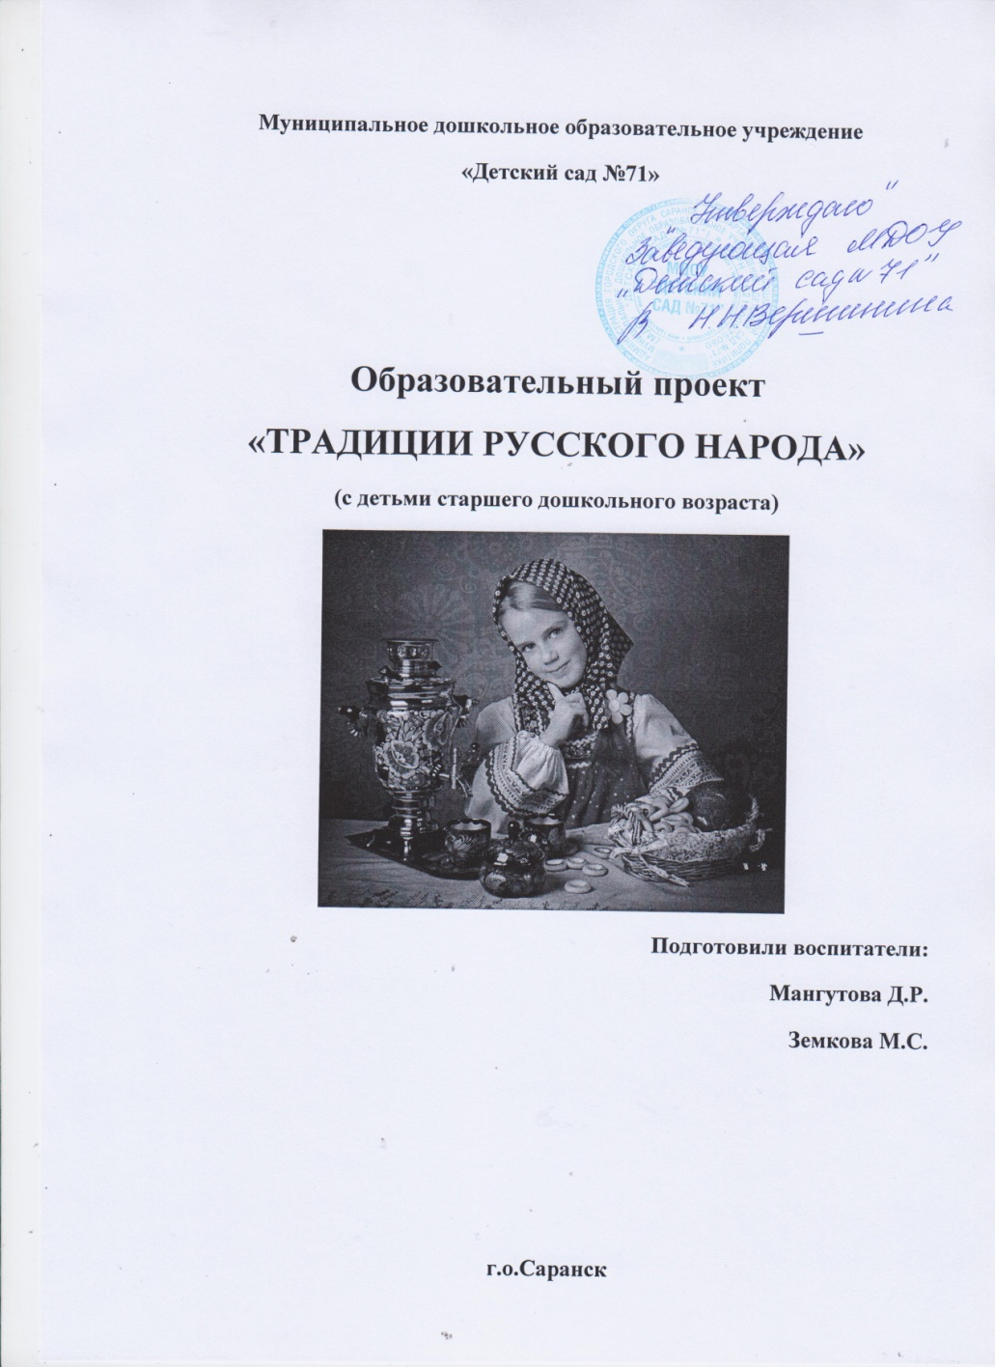

Slide 6
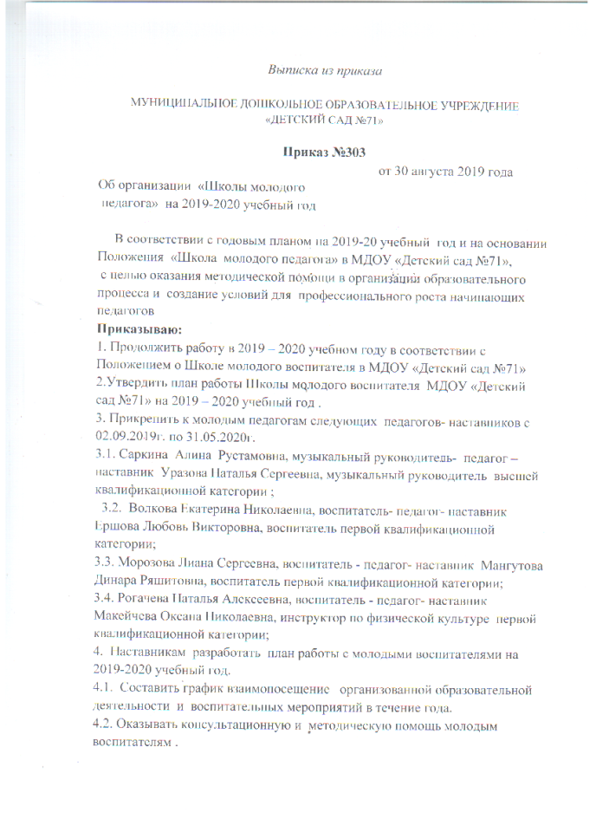
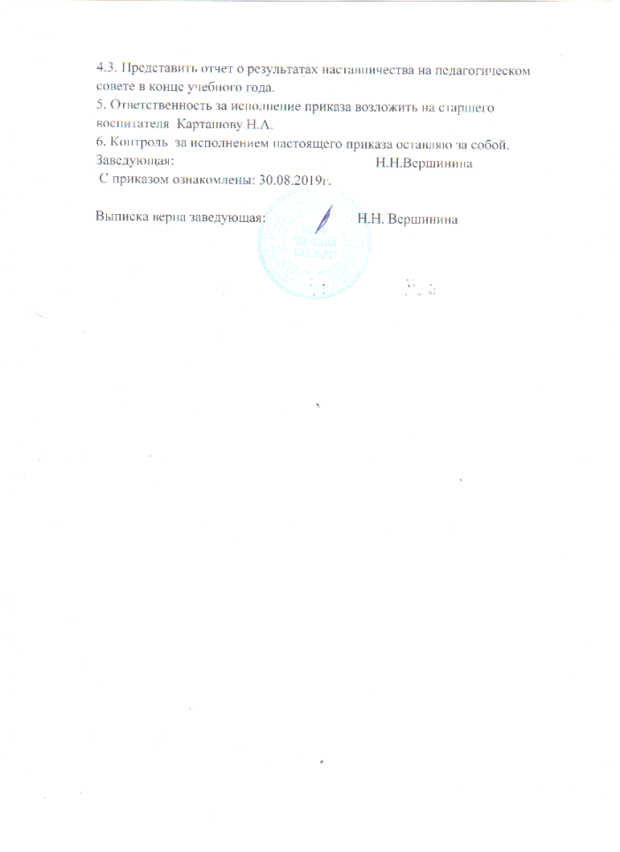
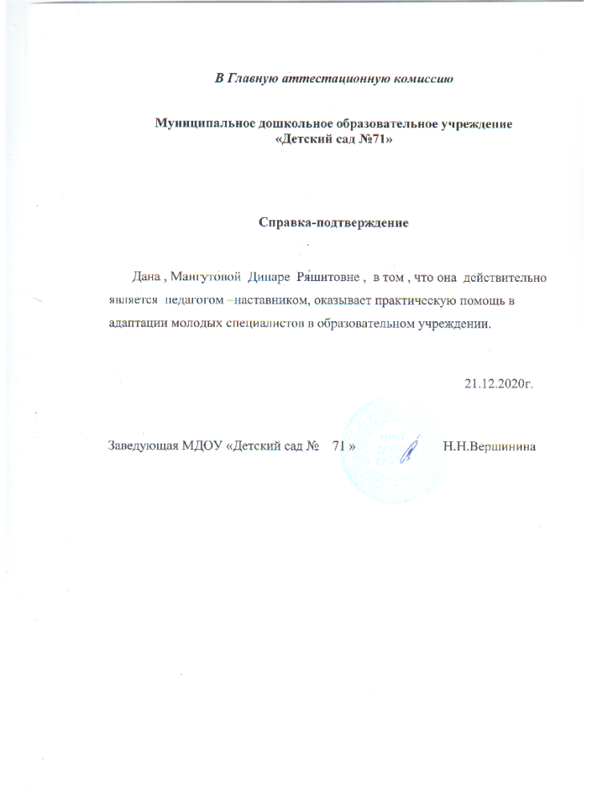
2.Наставничество

Slide 7
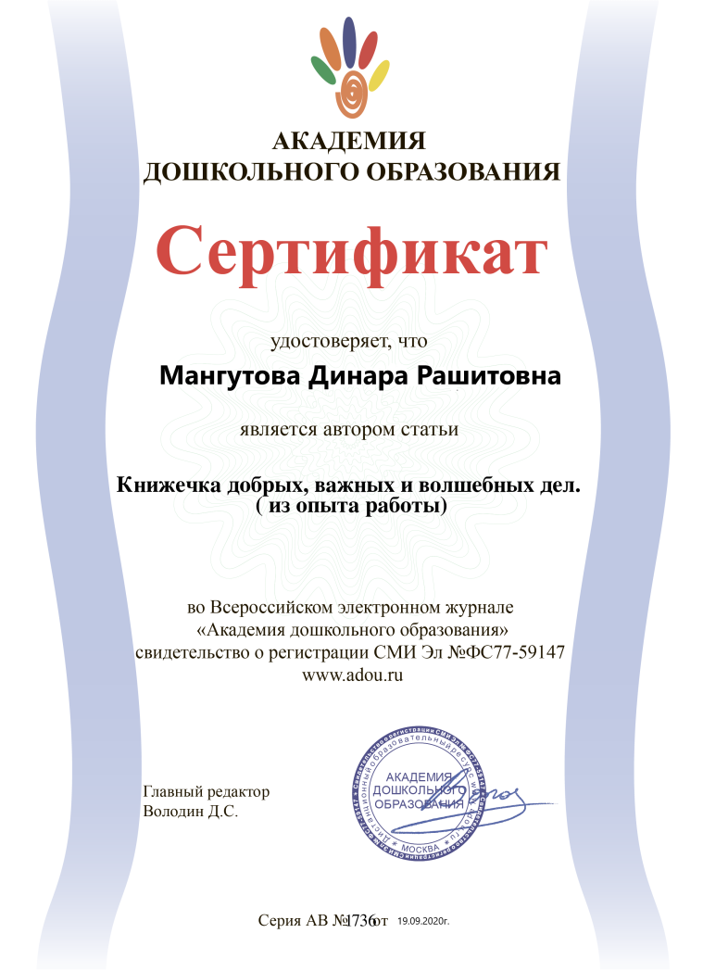
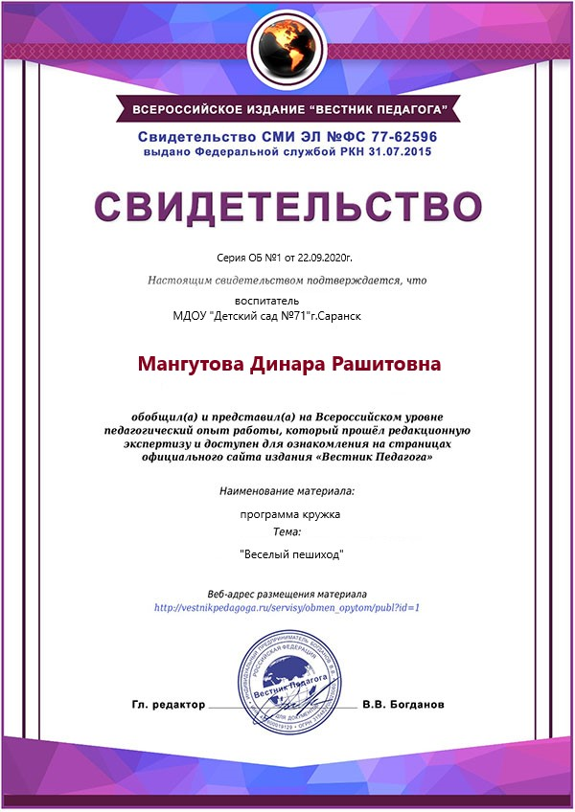
3.Наличие публикаций

Slide 8
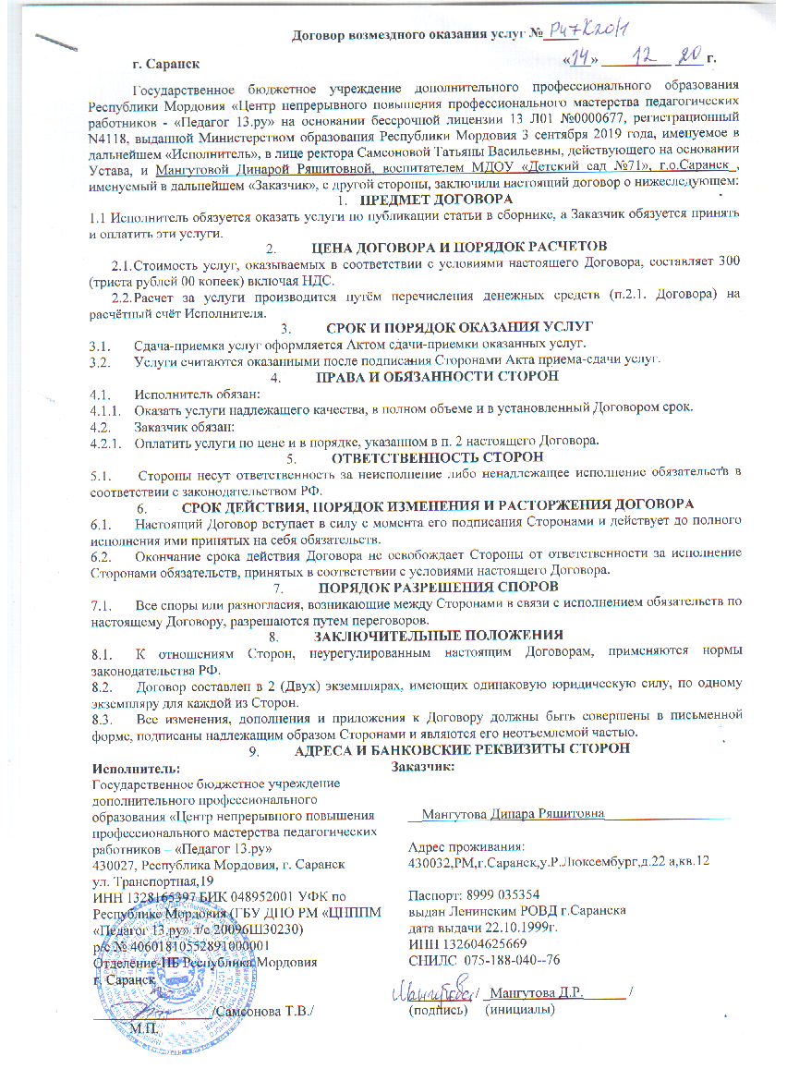

Slide 9
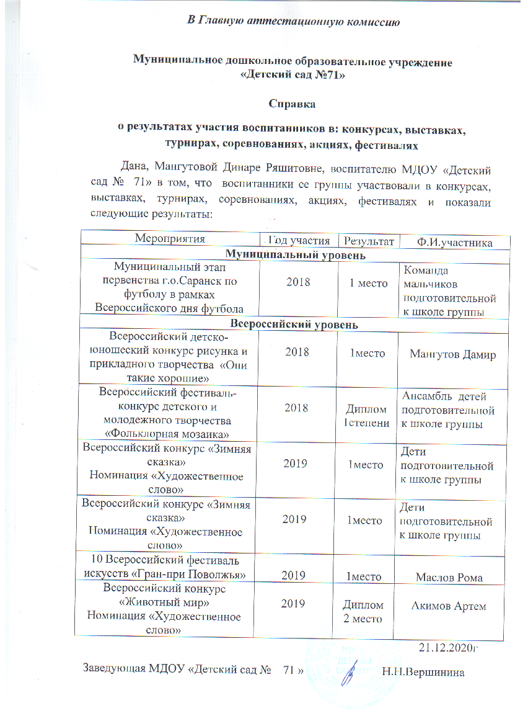
4.Результаты участия воспитанников в : конкурсах, выставках, турнирах, соревнованиях, акциях, фестивалях.

Slide 10
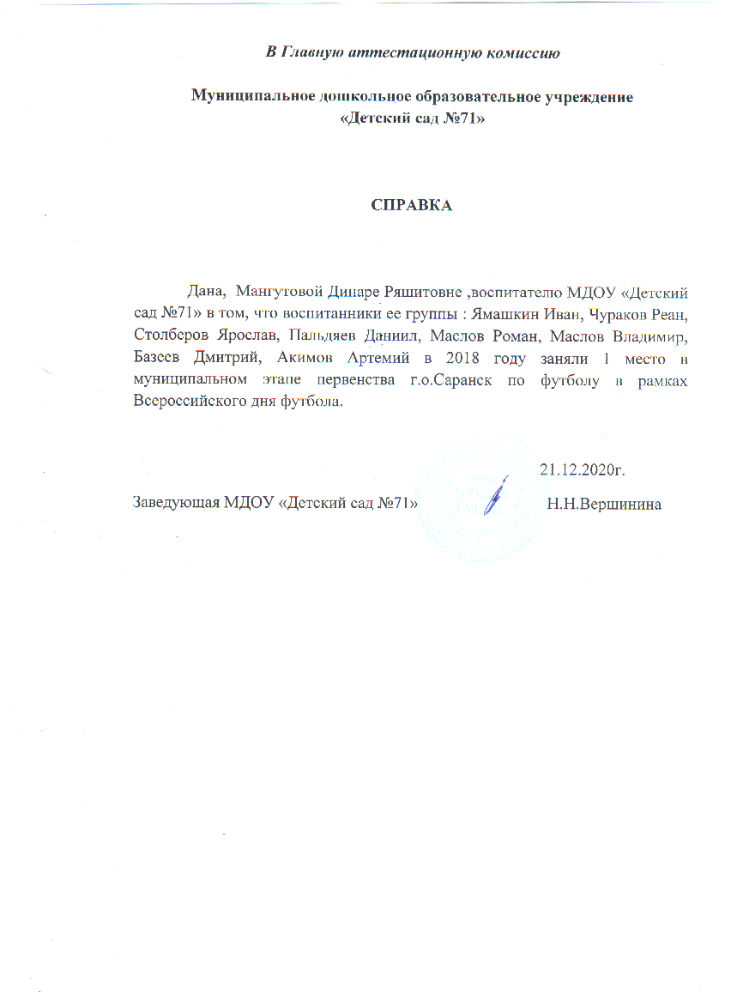
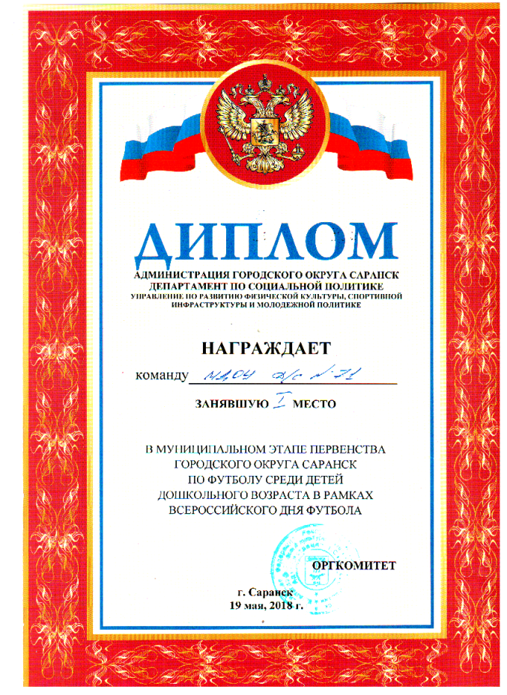

Slide 11
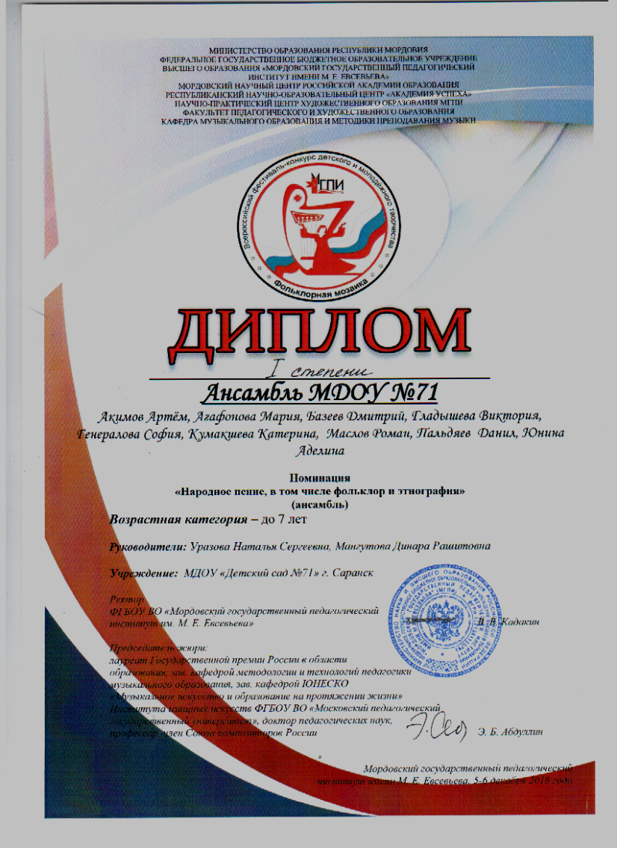

Slide 12
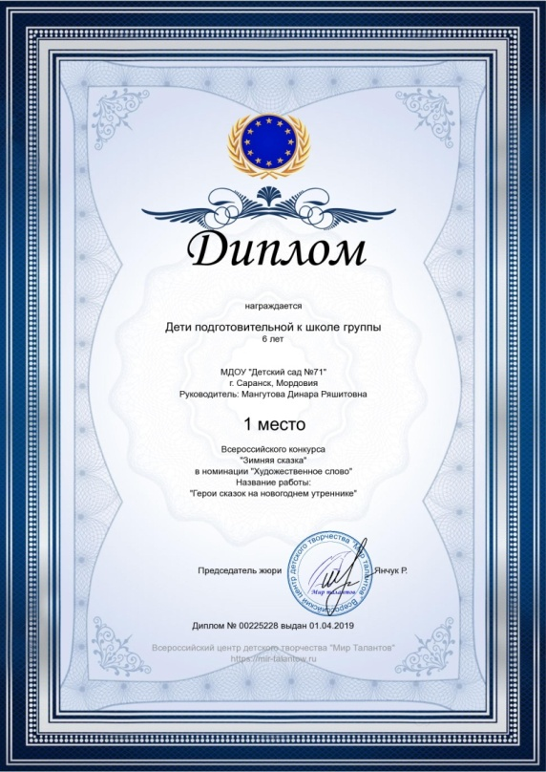
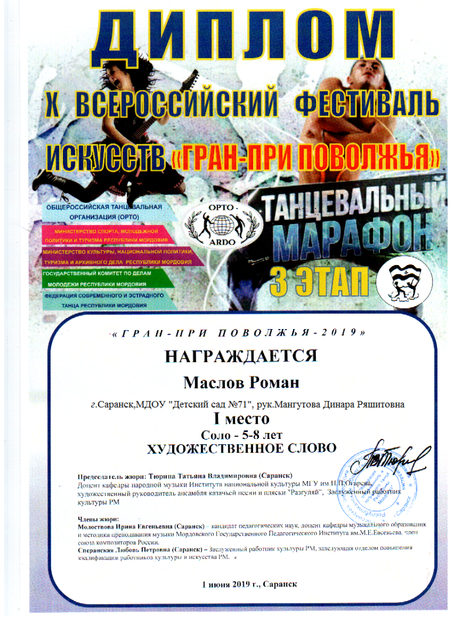

Slide 13
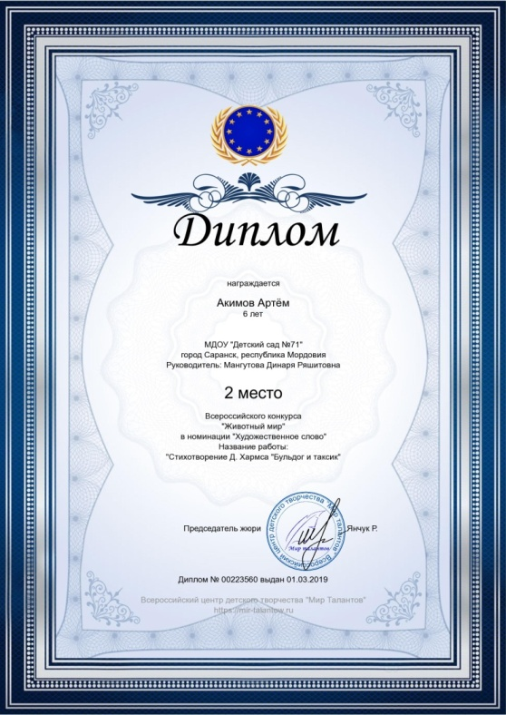

Slide 14
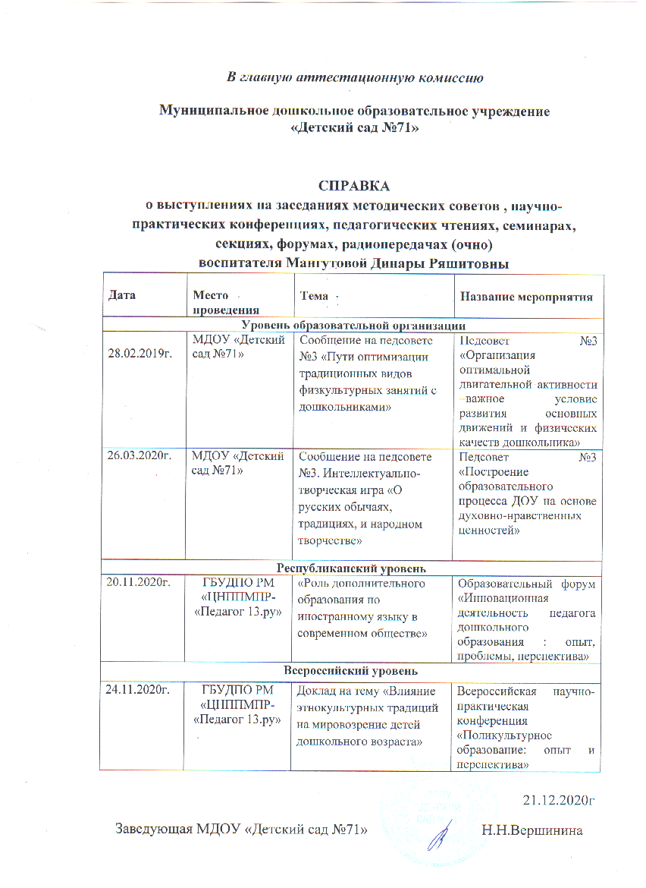
6.Выступления на заседаниях методических советов,
научно-практических конференциях,
педагогических чтениях, семинарах, секциях.

Slide 15
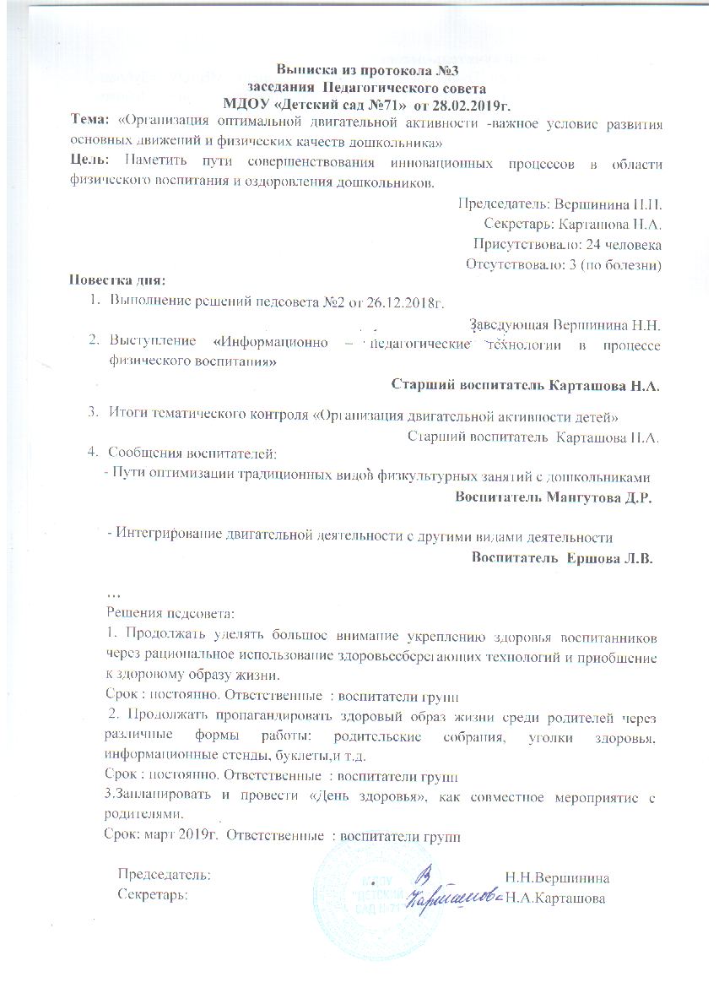
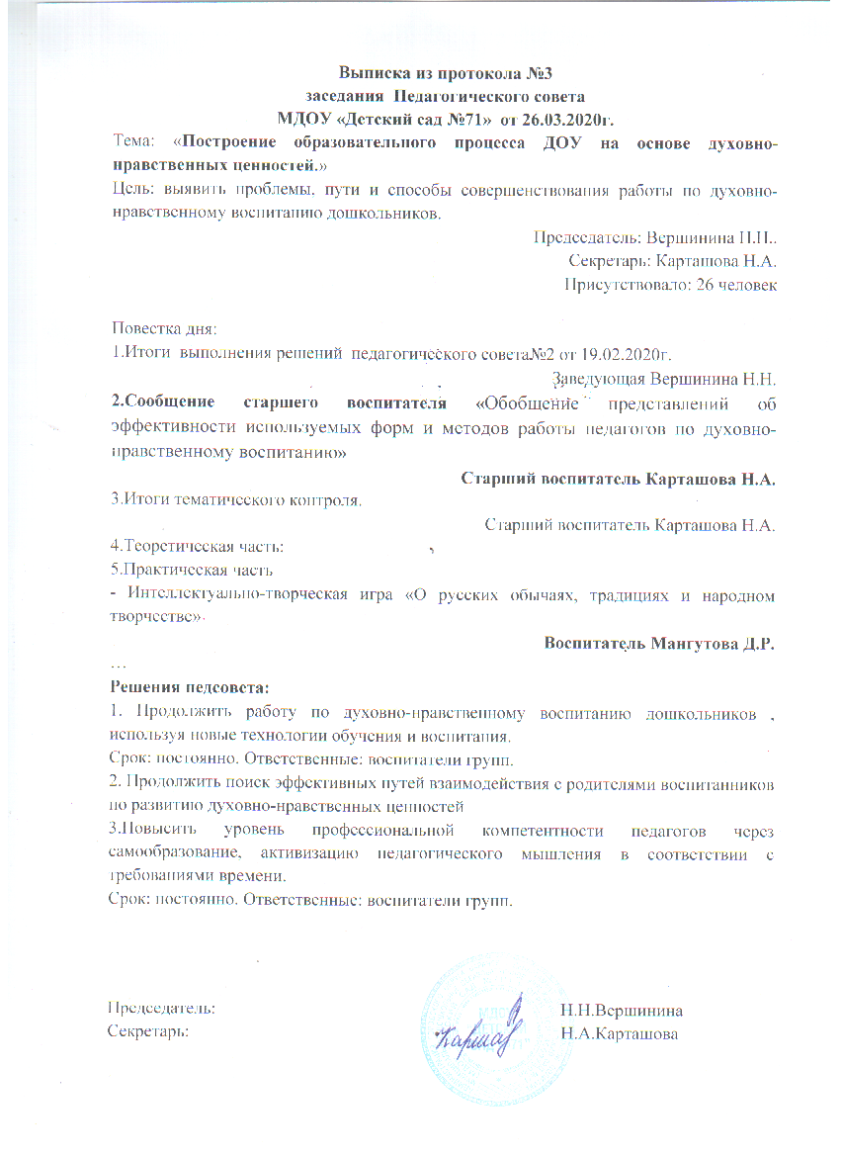

Slide 16
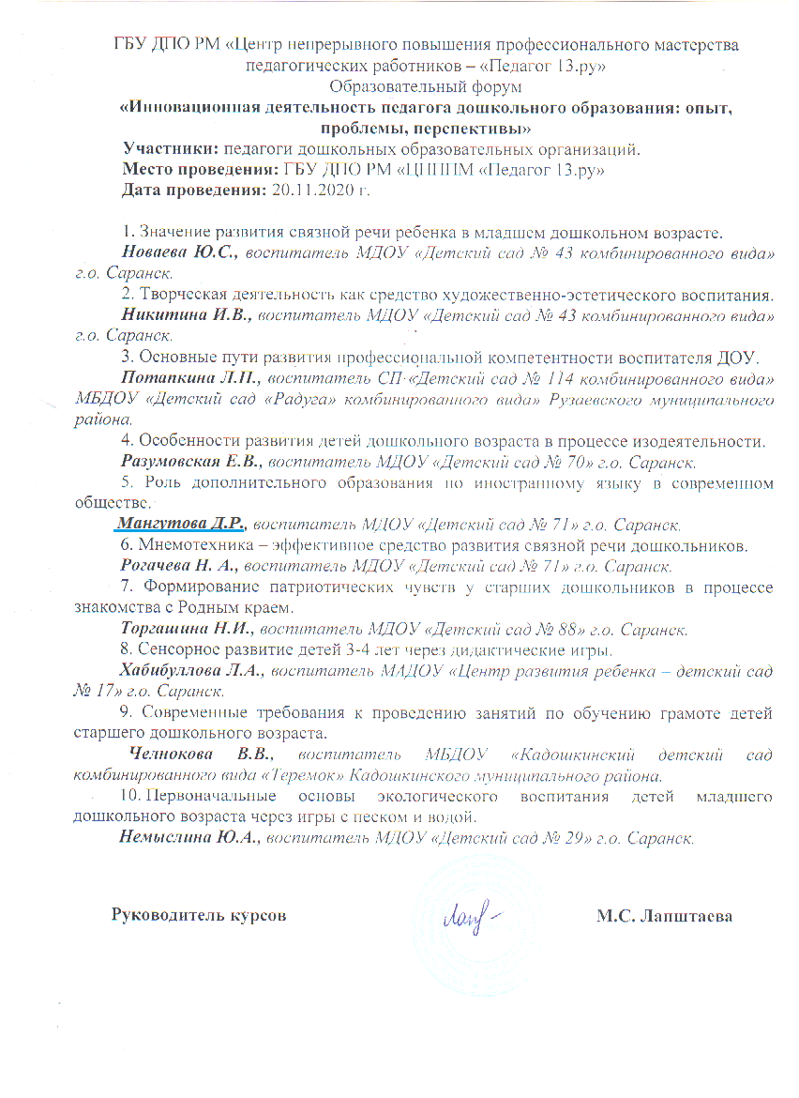

Slide 17
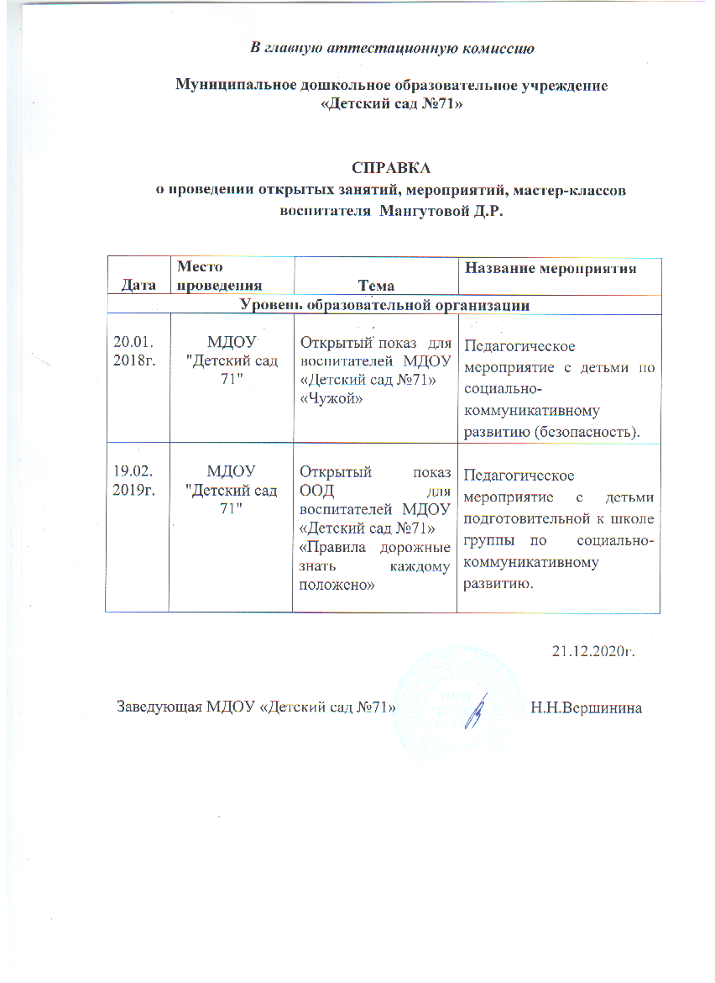
7.Проведение открытых занятий,
мастер-классов, мероприятий.

Slide 18
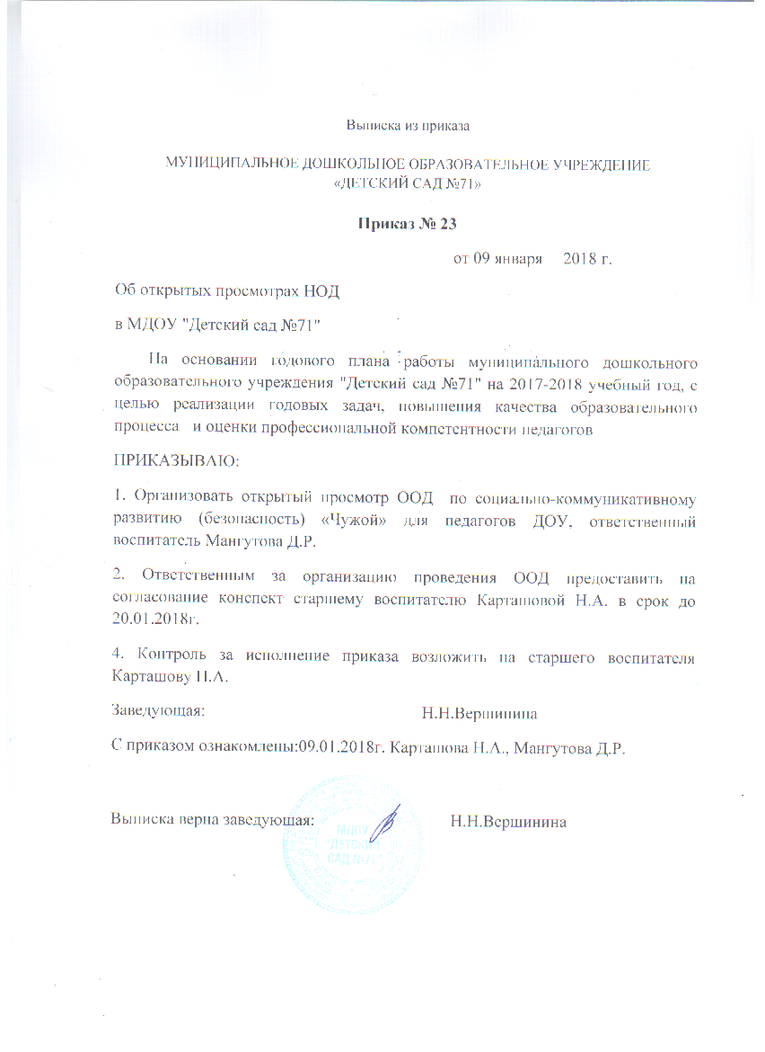
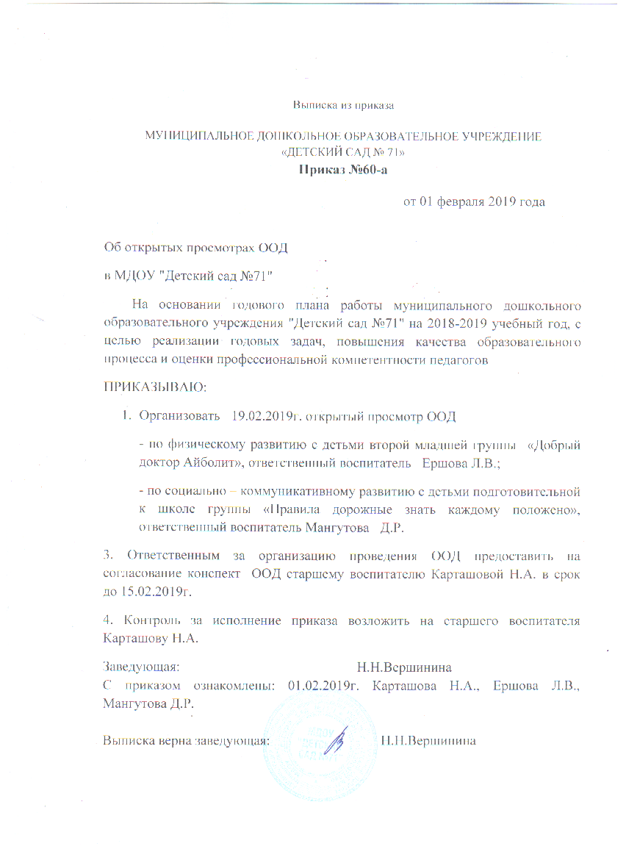

Slide 19
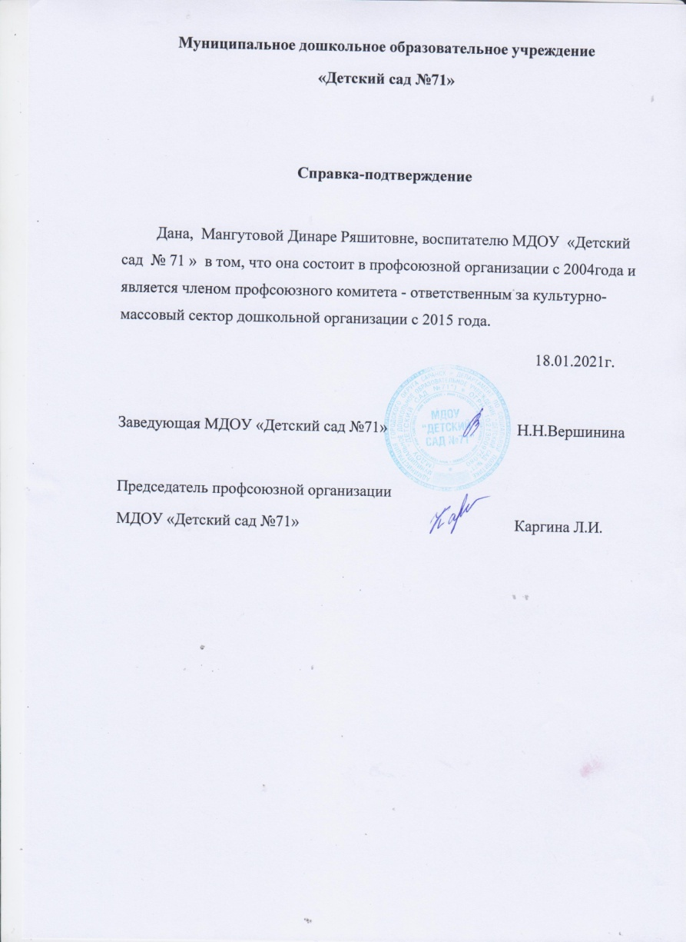
9.Общественно-педагогическая активность педагога:
участие в комиссиях, педагогических сообществах,
в жюри конкурсов.

Slide 20
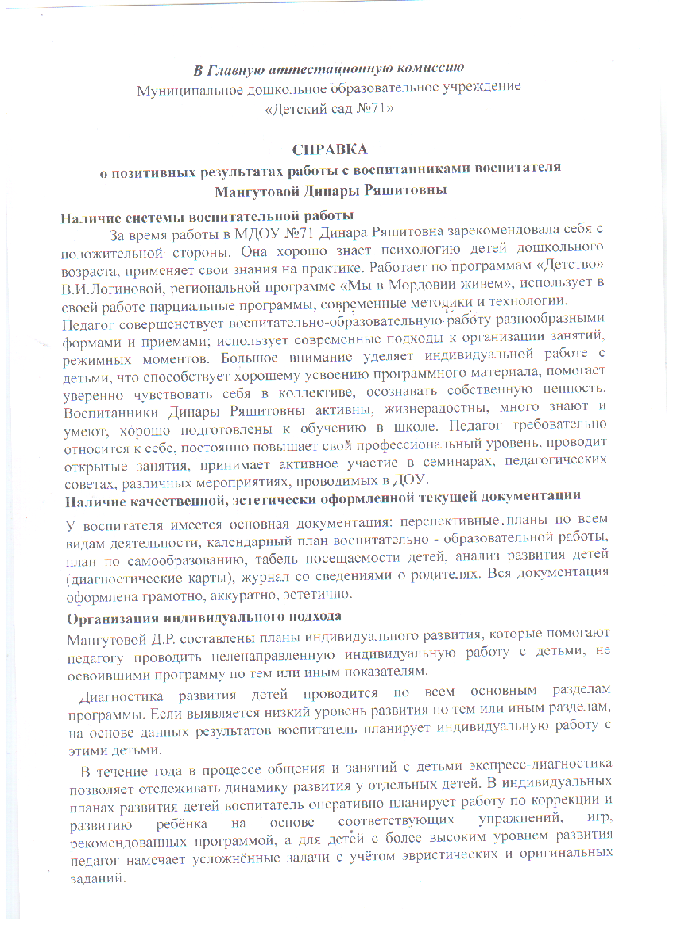
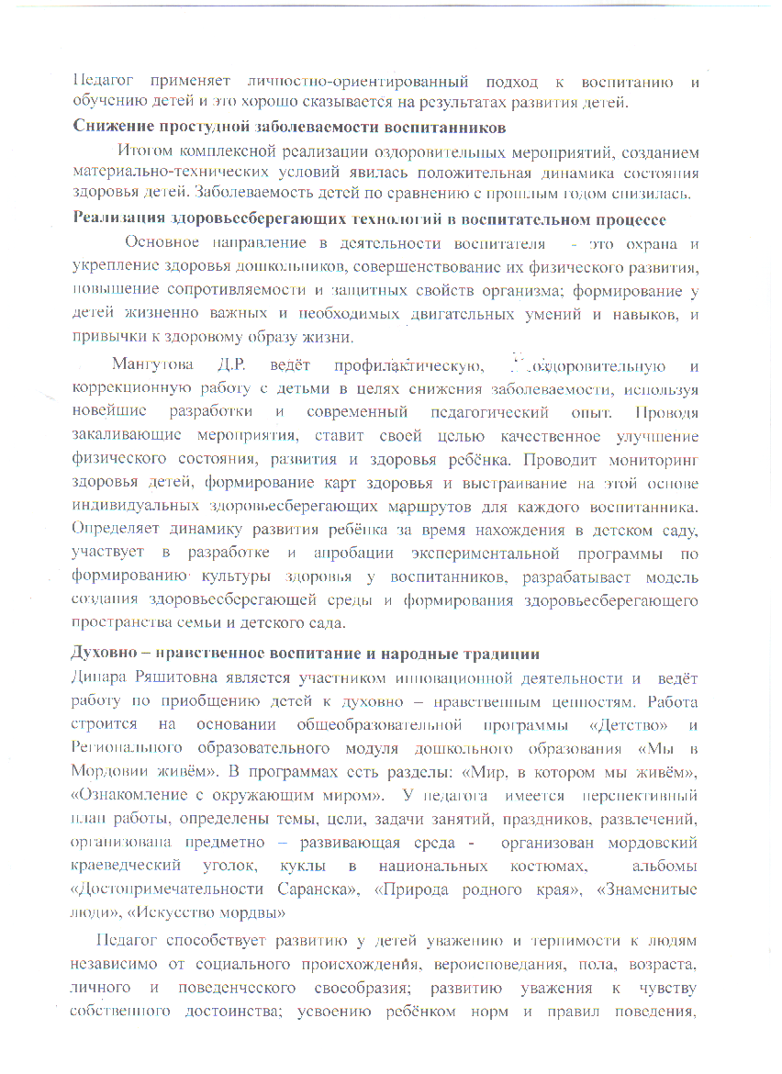
10.Позитивные результаты работы с воспитанниками

Slide 21
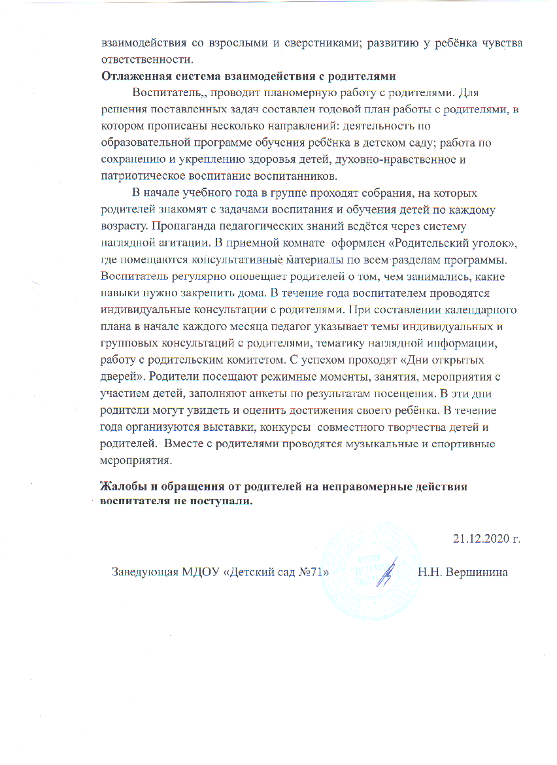

Slide 22
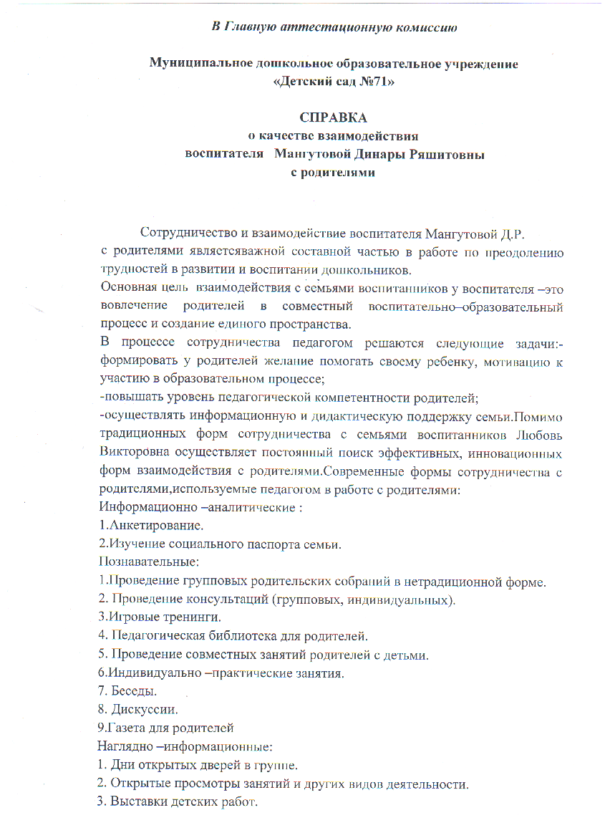
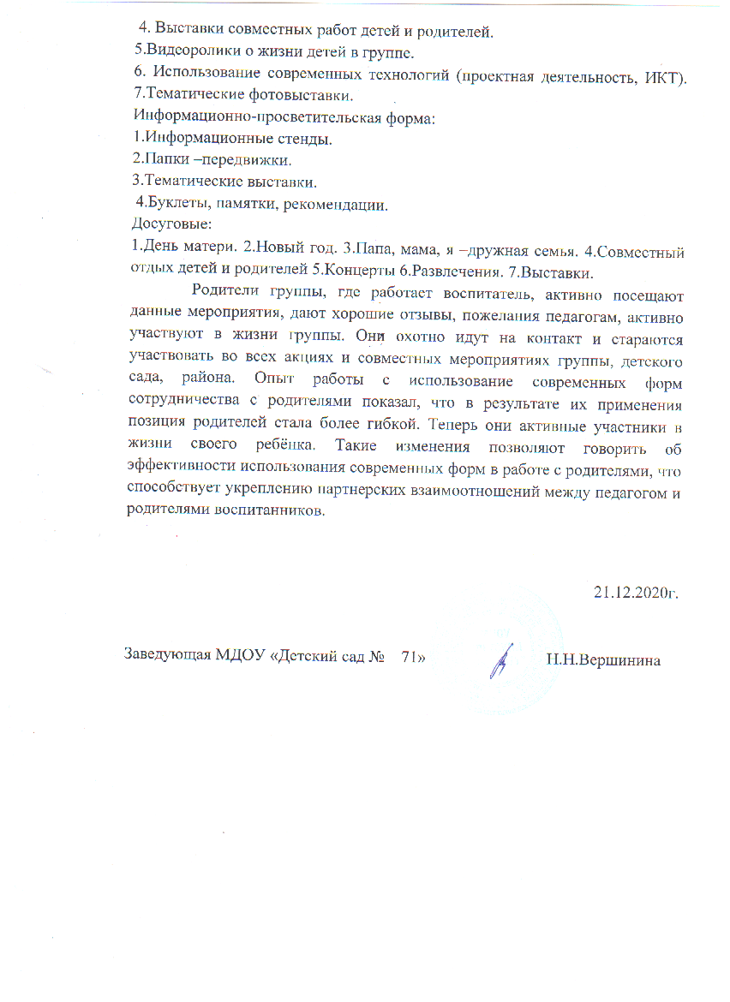
11.Качество взаимодействия с родителями

Slide 23
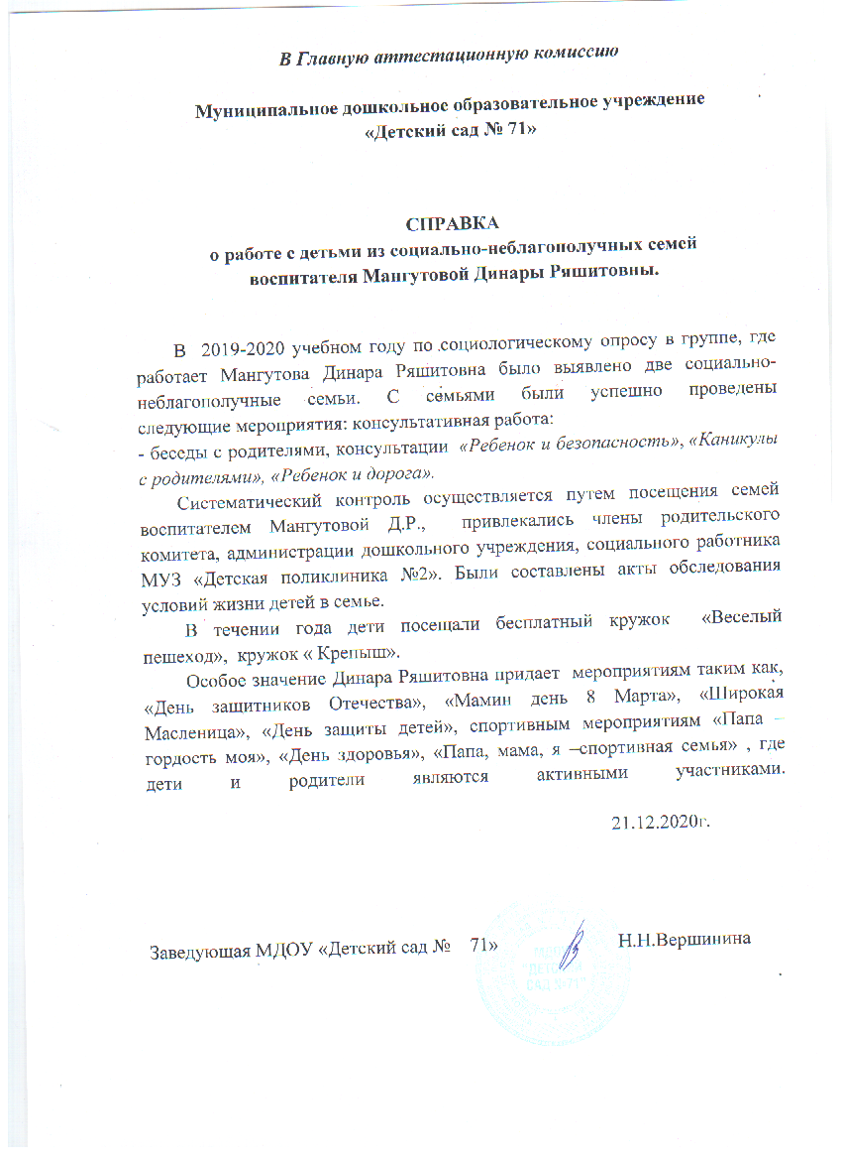
12.Работа с детьми из
социально-неблагополучных семей

Slide 24
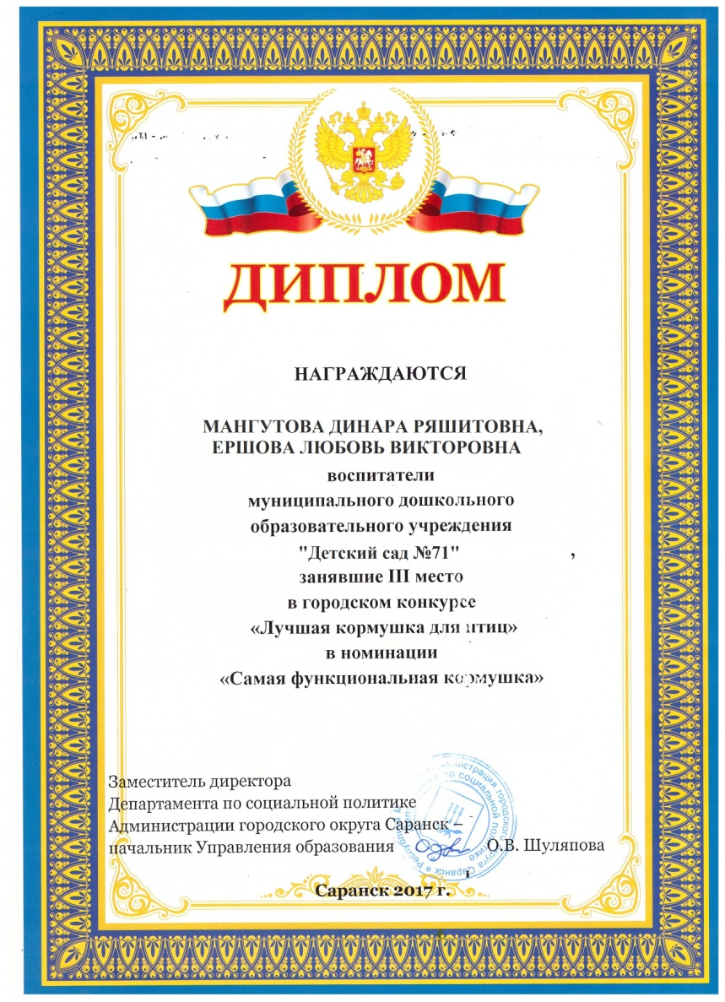
13.Участие педагога в профессиональных конкурсах

Slide 25
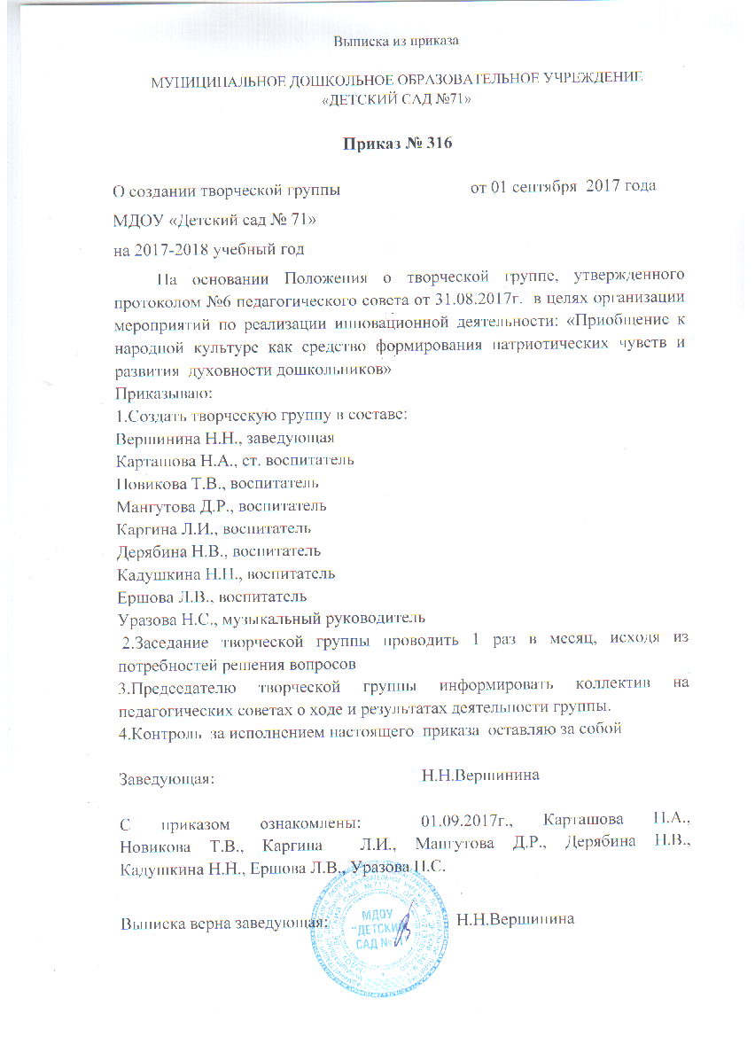

Slide 27
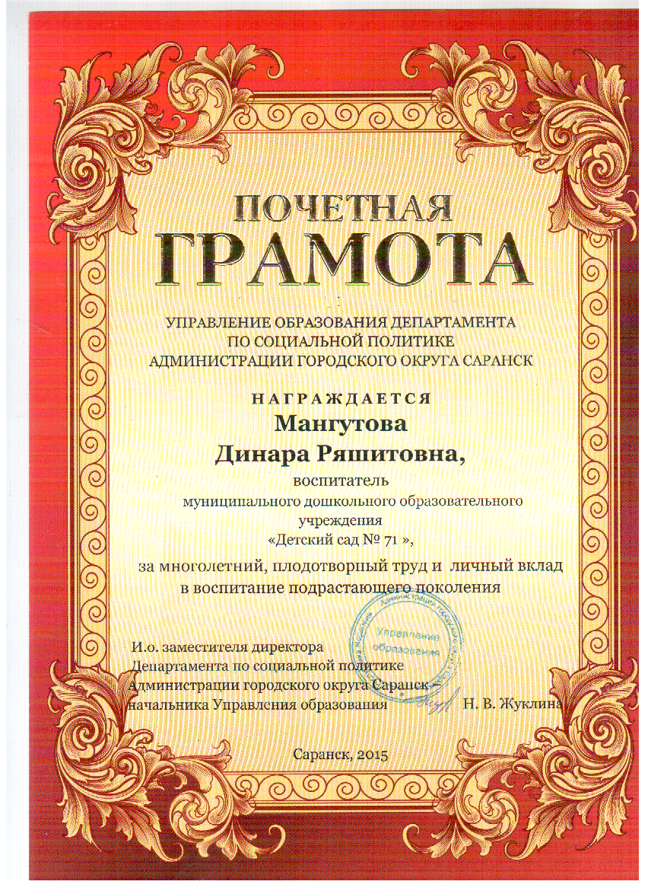
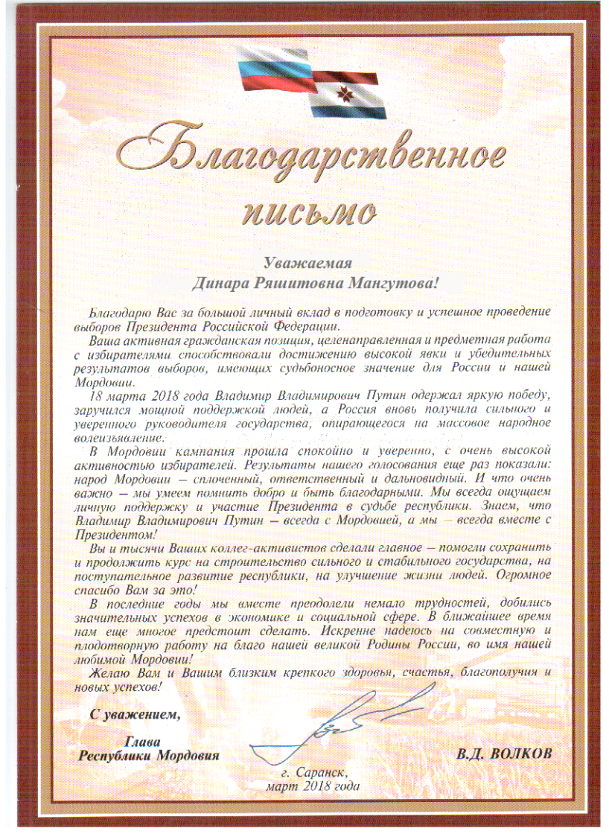
14.Награды и поощрения

